Slide 1

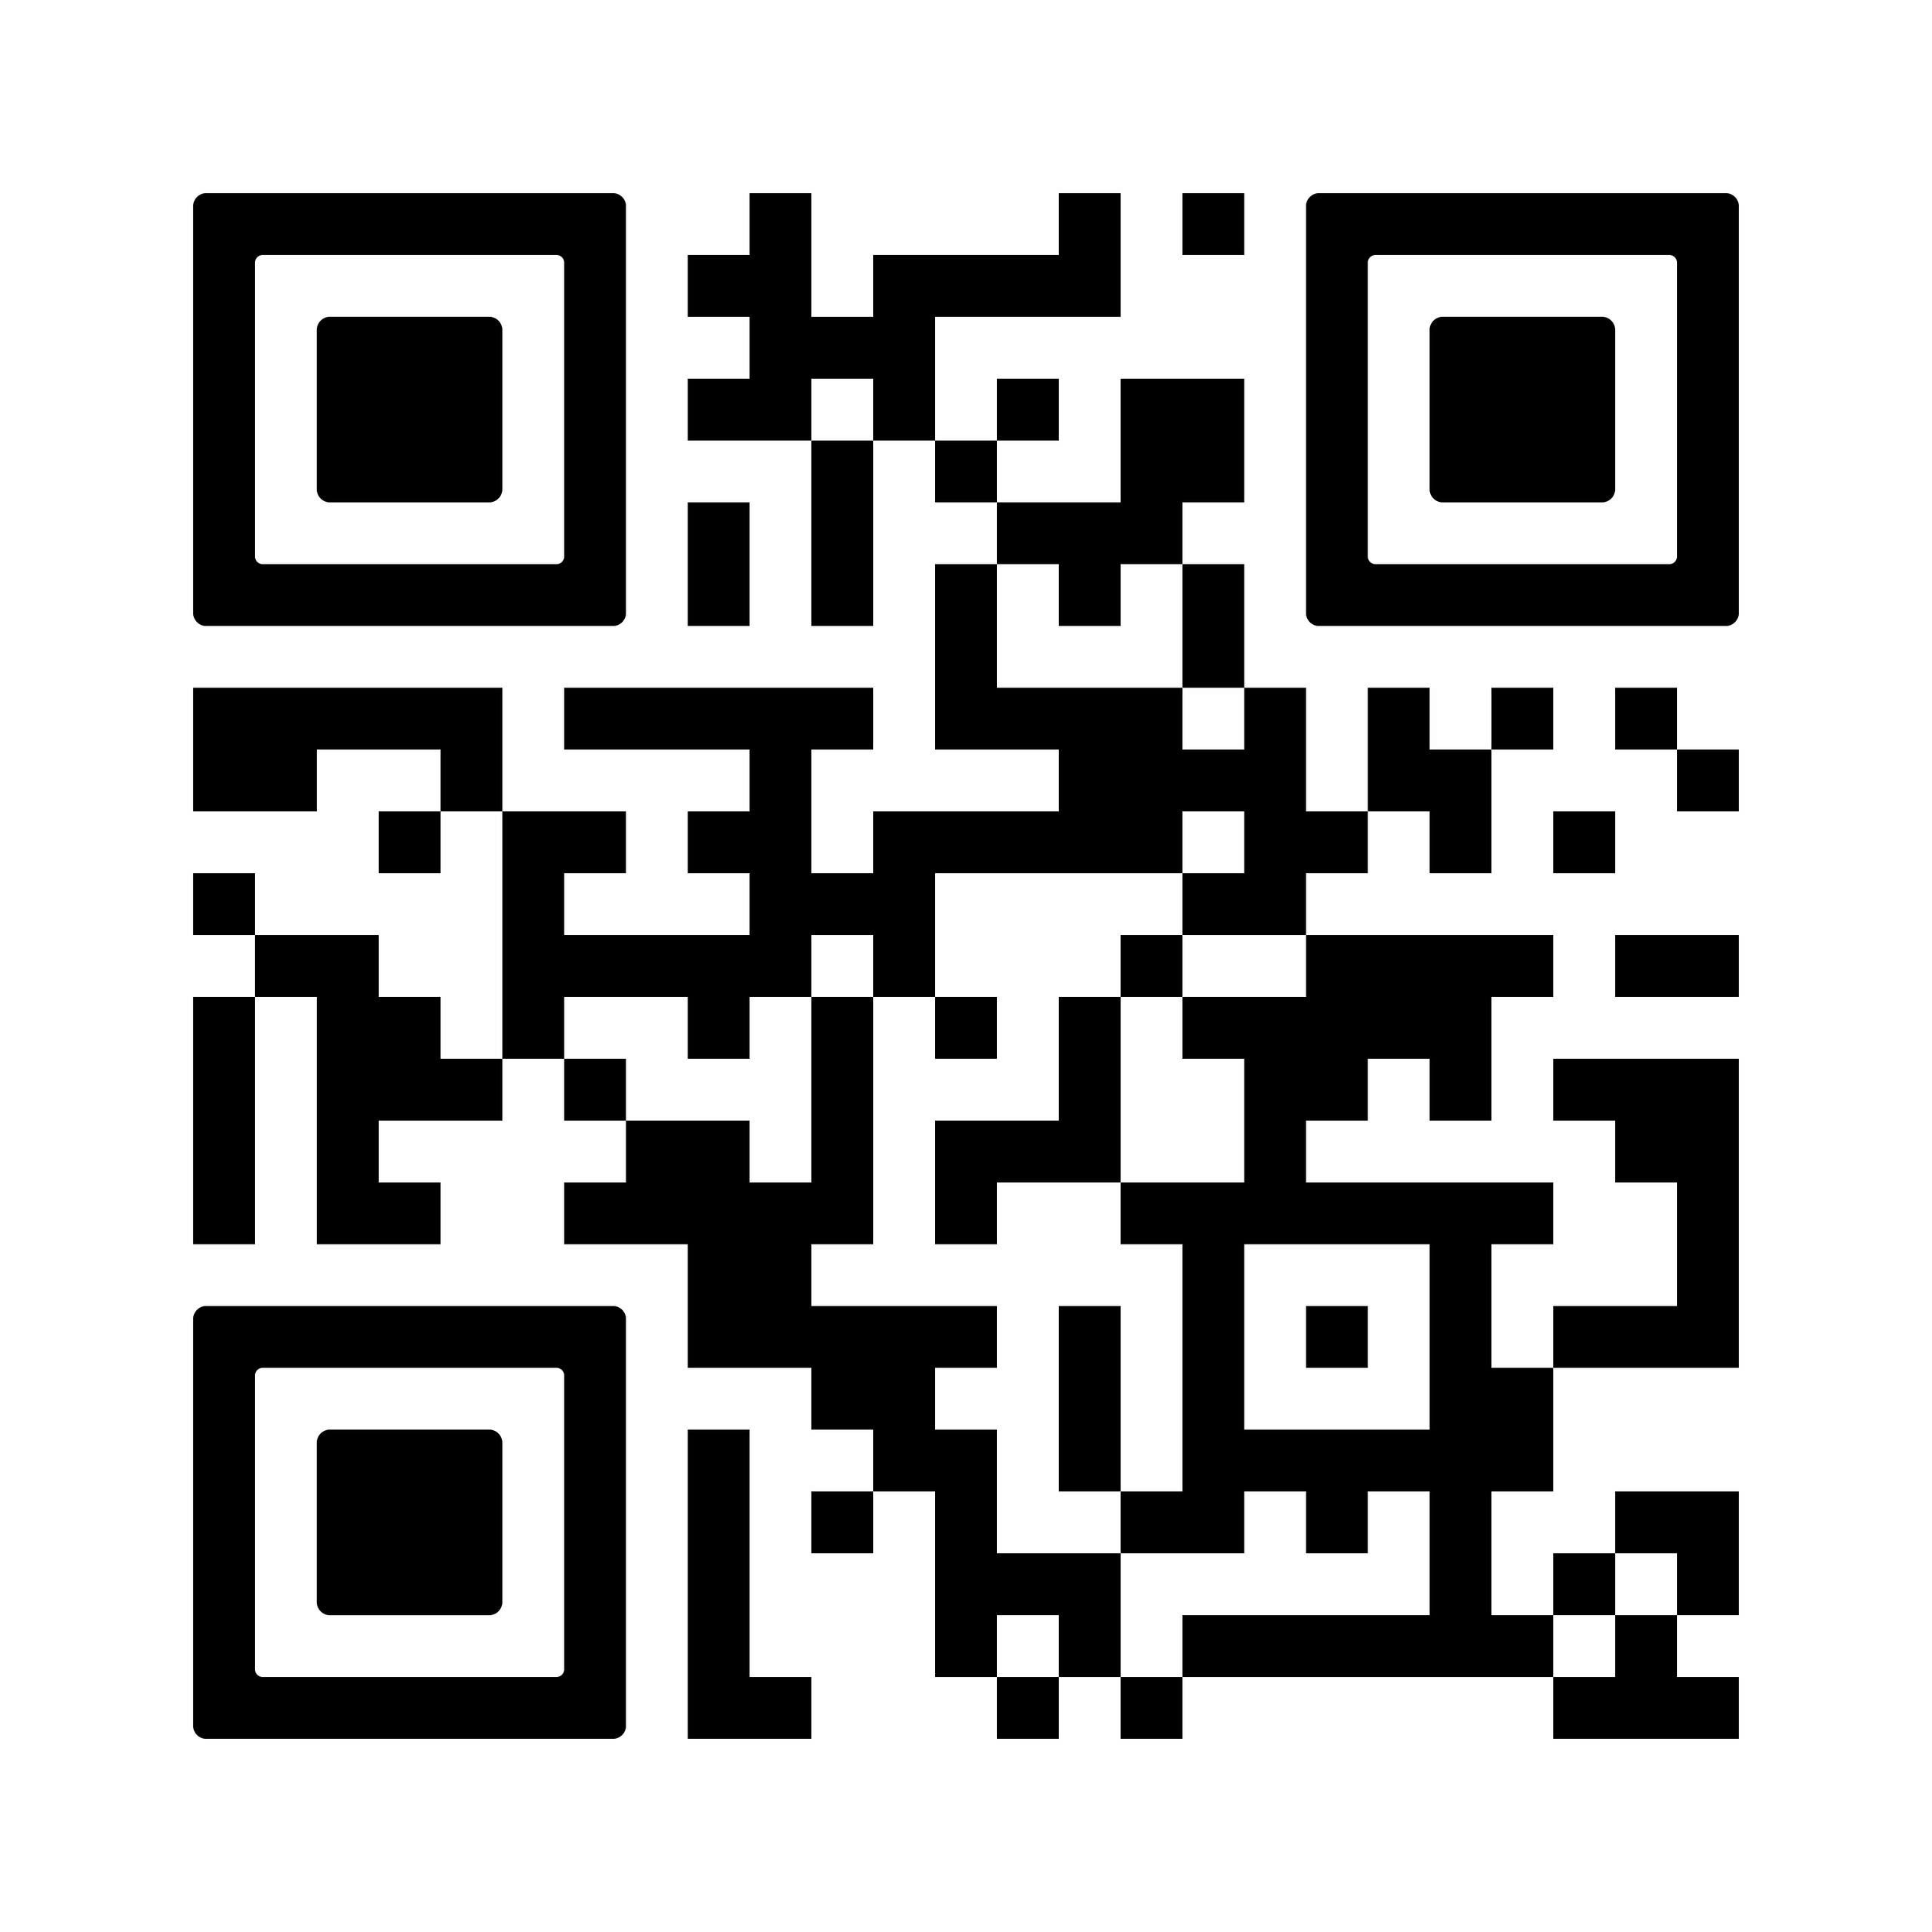


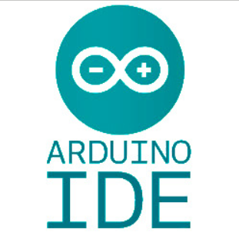


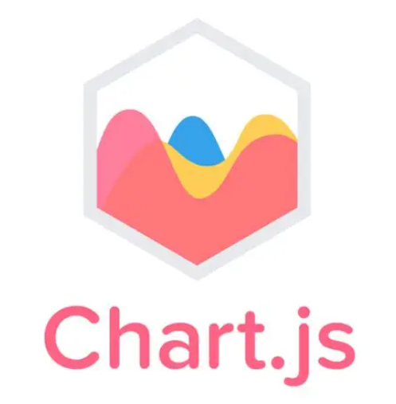
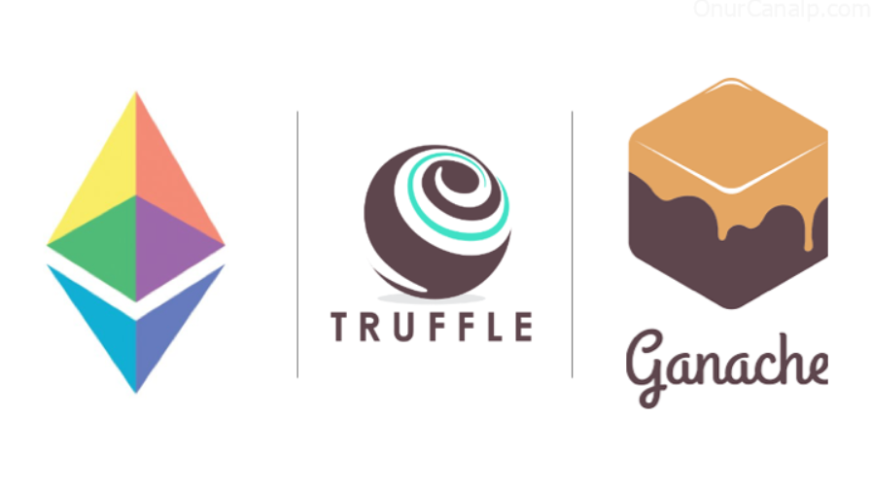
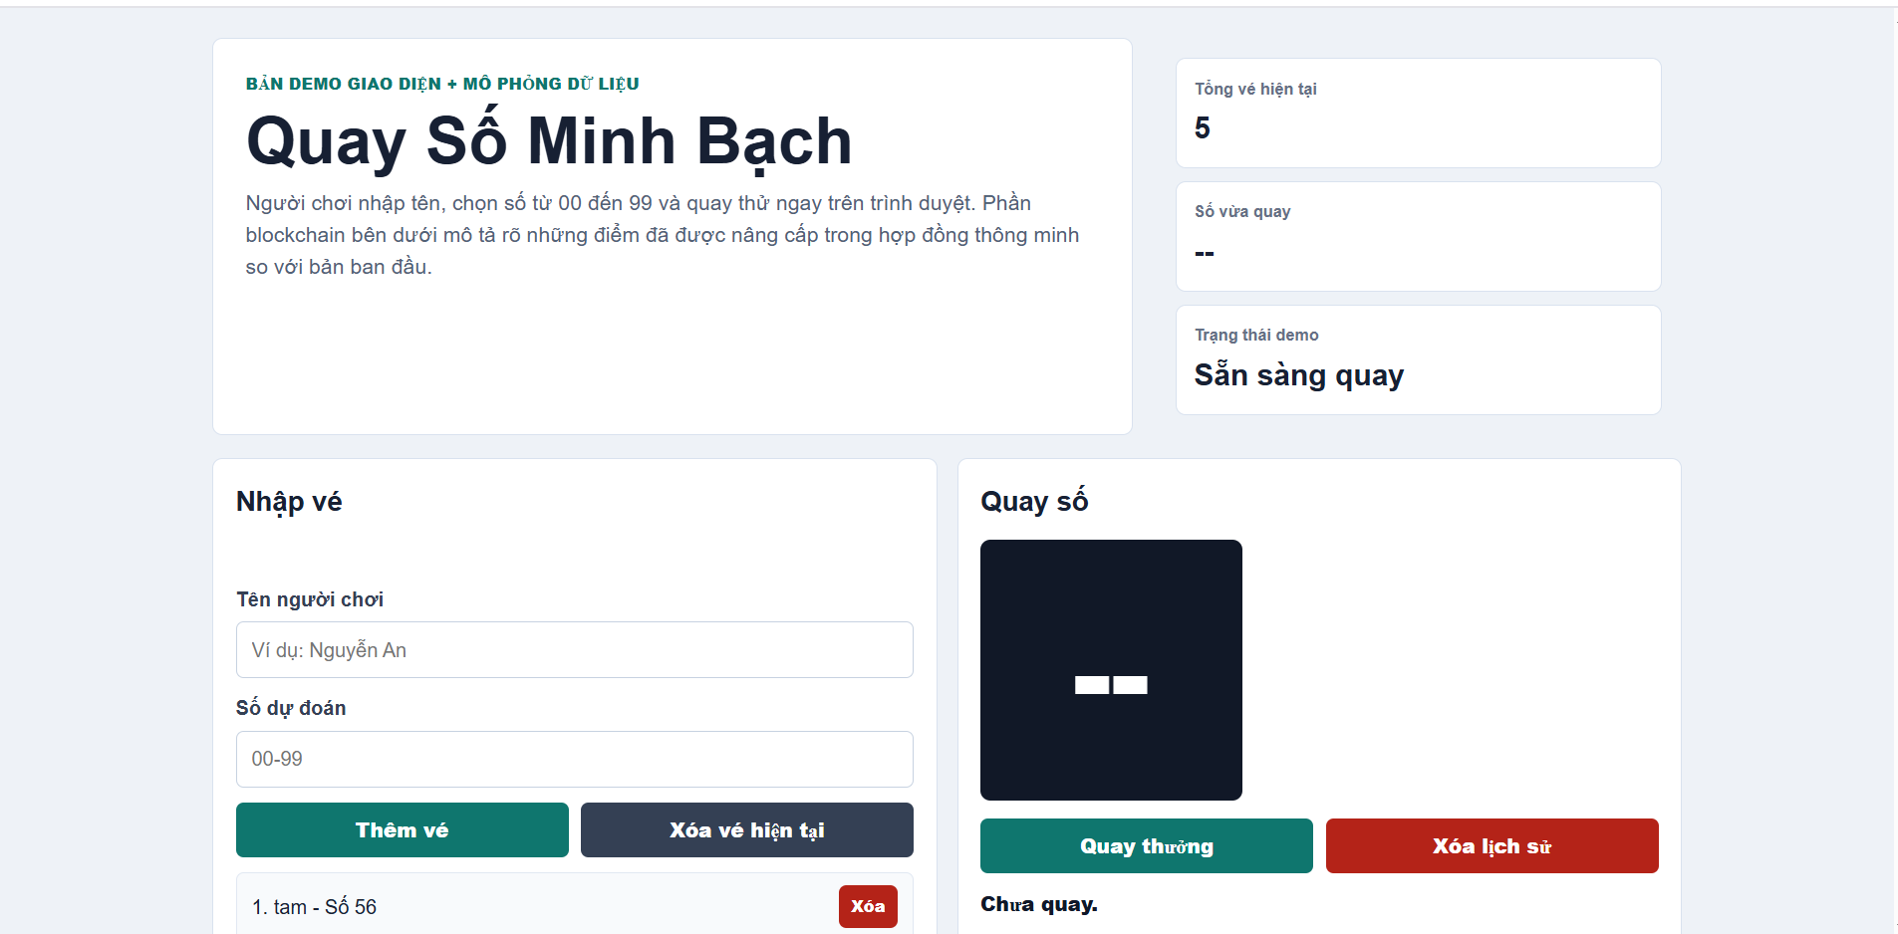
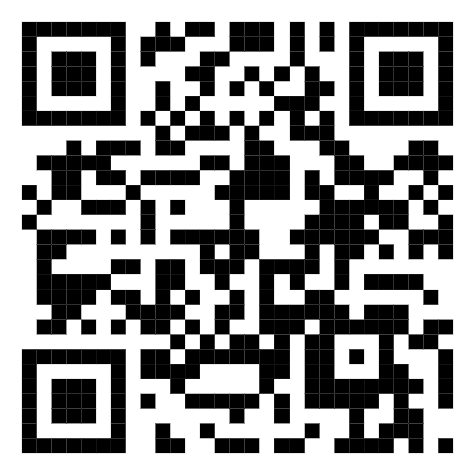
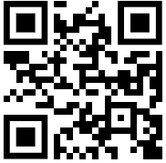
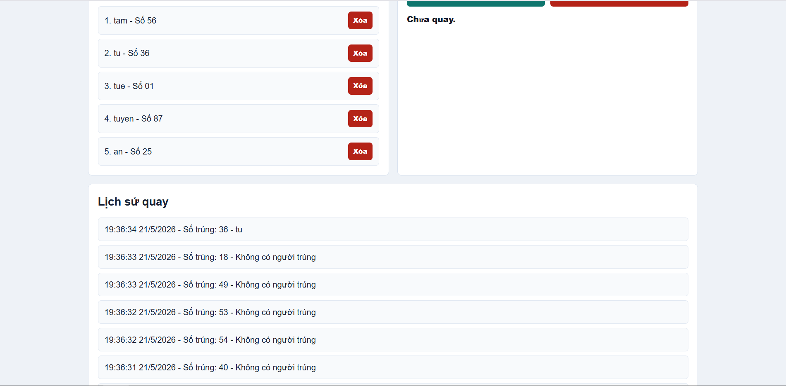
TRƯỜNG ĐẠI HỌC ĐẠI NAM
KHOA CÔNG NGHỆ THÔNG TIN
Quay số minh bạch ứng dụng công nghệ Blockchain
Đoàn Tuấn Nam CNTT 16-01
Github
Giới thiệu
Vấn đề của các hệ thống truyền thống: Phần lớn các hệ thống quay số, bốc thăm hiện nay hoạt động theo mô hình tập trung, khiến người chơi phải phụ thuộc hoàn toàn vào đơn vị tổ chức. Điều này dẫn đến sự thiếu minh bạch, người dùng không thể tự kiểm chứng kết quả và dữ liệu dễ bị thay đổi hoặc mất mát nếu máy chủ gặp sự cố. Giải pháp ứng dụng Blockchain: Với đặc tính lưu trữ phân tán, dữ liệu trên Blockchain rất khó bị chỉnh sửa hay giả mạo sau khi được ghi nhận. Mọi giao dịch đều công khai, giúp tạo ra một môi trường quay số minh bạch và có thể kiểm chứng độc lập. Tự động hóa bằng Hợp đồng thông minh (Smart Contract): Smart Contract cho phép lập trình sẵn các quy tắc và tự động thực thi khi đủ điều kiện. Nhờ đó, các khâu như mua vé, quản lý vòng quay, xác định người thắng và trả thưởng diễn ra hoàn toàn tự động, loại bỏ sự can thiệp của con người. Mục tiêu của dự án: Đề tài "Quay Số Minh Bạch" nhằm xây dựng một hệ thống kết hợp giữa giao diện web thân thiện, dễ sử dụng và kiến trúc công nghệ hiện đại, sẵn sàng tích hợp với môi trường Blockchain thực tế. Phạm vi triển khai hiện tại: Hệ thống đang cung cấp một giao diện web mô phỏng quá trình quay số (dùng cơ chế sinh số bảo mật trên trình duyệt và lưu trữ cục bộ). Song song đó, một hợp đồng thông minh viết bằng ngôn ngữ Solidity đã được xây dựng hoàn chỉnh các nghiệp vụ cốt lõi để chuẩn bị cho việc đưa lên Blockchain.
Kiến trúc hệ thống
Công nghệ sử dụng
Giao diện ứng dụng
Platform
Github Platform
Github FIT-DNU
Hướng phát triển
Hướng phát triển tương lai Tích hợp Web3 Bảo mật quay số Kiểm thử và Triển khai
©AIoTLab, Faculty of Information Technology, DaiNam University

